Slide 1
Cristalli «lunghi» per estrazione
Andrea Mazzolari
Ferrara 13/02/2018

Slide 2
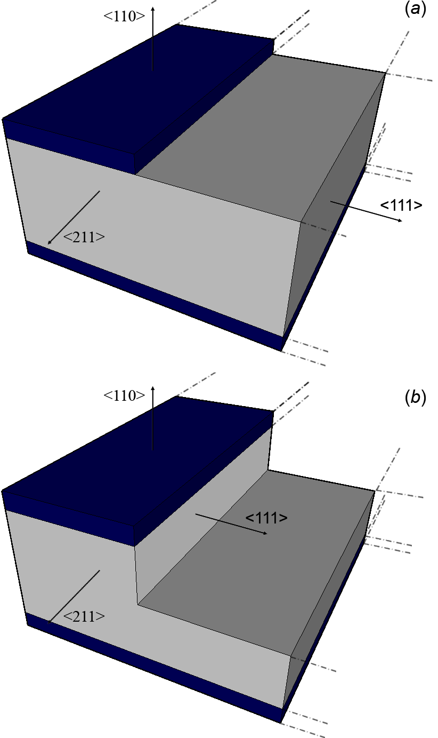
Realizzazione di cristalli in silicio
Cristalli realizzati con tecniche chimiche per non indurre danno reticolare nel processo di lavorazione
(100) | (110) | (111)
7.1 μm/h | 10.7 μm/h | trascurabile
Geometria ed orientazione molto limitati dalle proprietà anisotropiche del silicio.

Slide 3
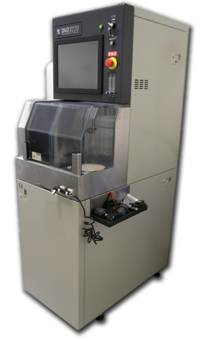
Realizzazione di cristalli in silicio
Taglio meccanico → induce danno reticolare in prossimità della regione tagliata
Danno viene rimosso tramite attacco chimico «isotropo».
Maggiore flessibilità nella scelta delle orientazioni cristallografiche e dimensioni dei cristalli.

Slide 4
Cristalli in Germanio
Un solo produttore al mondo in grado di crescere lingotti di germanio di elevata qualità (0 dislocazioni/cm²)
Materiale di partenza molto più costo del silicio (x10 circa)
Reagenti chimici, materiale di consumo molto più costoso di quello per il silicio (x5)
Lavorazioni tramite processi chimici pericolosi → indispensabile equipment dedicato.
Tecnicamente più difficile da lavorare rispetto al silicio: molto facile causare danno reticolare durante la lavorazione.
Già sviluppate tecniche per ottenere cristalli in germanio di qualità comparabile a quella del silicio

Slide 5
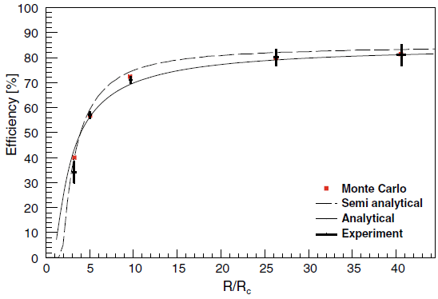
Cristalli lunghi @ LHC
Channeling efficiente → R > ~ 7 R_{c}
A 7 TeV R_{c} ~14 m
→R > ~ 100 m; Θ ~ 1 mrad
L ~ 100 mm
< 1 dislocationi/cm²
Raggio uniforme lungo il cristallo
Stress uniforme per evitare che il cristallo si rompa

Slide 6
Tecniche innovative
CRYSBEAM ha, tra l’altro, finanziato la possibilità di ottenere innovativi schemi per la realizzazione di cristalli curvi
Sfruttamento della «deformazione anticlastica» in un «regime sfavorevole»
Deposizione di film tensili
Plasticizzazione superficiale

Slide 7
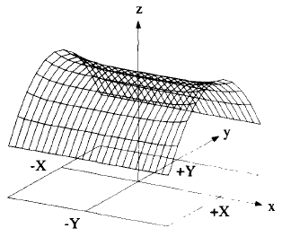
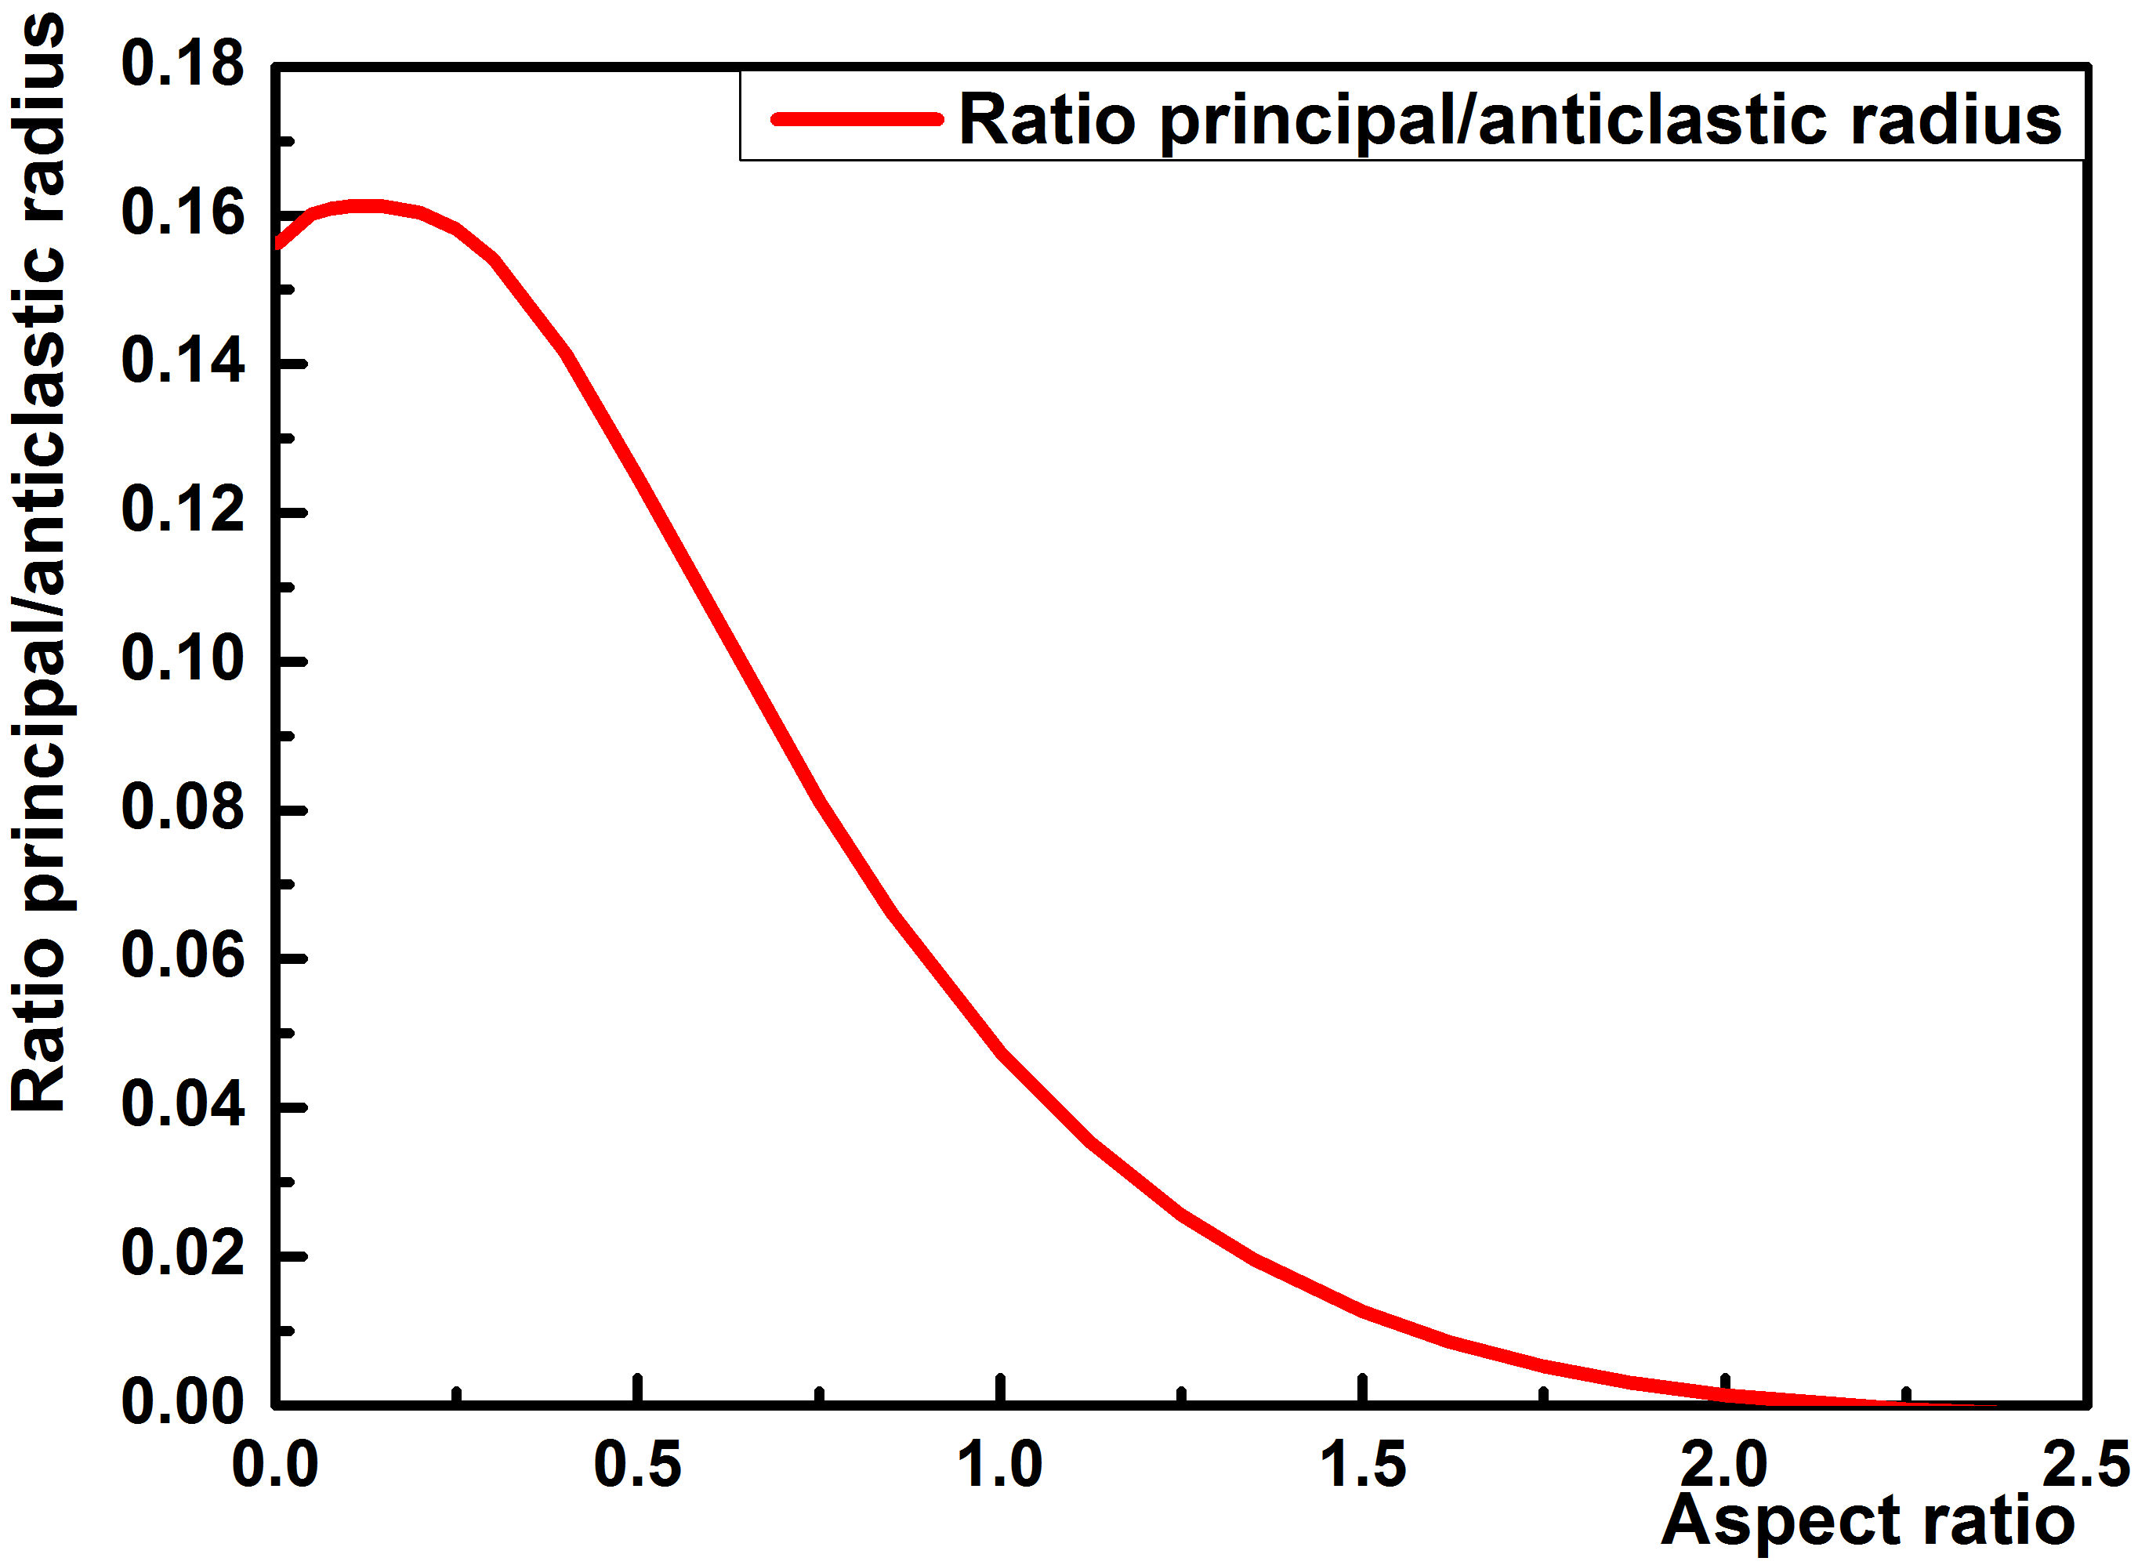
Deformazione anticlastica
Rapporto principale/anticlastica al centro del cristallo
Aspect ratio=A/B>0.5→anticlastica inefficiente
Per grandi rapporti d’aspetto curvatura non uniforme
Fascio
H8, SPS, LHC crystals
B
A
Plate di dimensioni laterali AxB
B costante, A varia
Curvatura principale lungo B
Curvatura anticlastica lungo A
Uniform
Transition
Not uniform

Slide 8
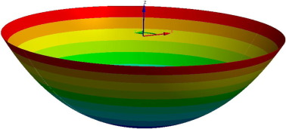
Cristalli (curvi) senza holder
Deposizione di film di nitruro di silicio su wafers di silicio
Temperatura: 900 °C
Differenti coefficienti espansione termica film/substrato
Oggetti molto compatti e leggeri.
Disponiamo già di modelli analitici ed elementi finiti.
Tecnica già sperimentata per diversi esperimenti di gruppo V

Slide 9
Cristalli lunghi «PL01» & «PL02»
Parameter | PL01 | PL02
Channeling plane | (110) | (110)
Channeling axis | <111> | <100>
Thickness (z) | 20.0±0.1 mm | 23.8±0.1 mm
Width (x) | 0.52±0.02 mm | 0.52±0.02 mm
Dislocation density (1/cm²) | ~10³-10⁴ | <50
Torsion | ~ 10 µrad/mm | ~ 10 µrad/mm

Slide 10
«PL02» @ PROTONI 400 GeV
Parameter | Value
Efficiency (±2) | 64.8±2.5 %
Mean Deflection | 281±10 µrad
Torsion | 12±2 µrad/mm
Bending Radius | 85±3 m
PL01 simile a PL02 in termini di angolo di deflessione.
PL01: efficienza di deflessione limitata
dalla presenza (voluta) di dislocazioni

Slide 11
PL07 – tecniche di plasticizzazione
Parameter | Value
Channeling plane | (111)
Channeling axis | <110>
Thickness (z) | 55
Width (x) | 2
Dislocation density (1/cm2) | <10
Deflection (X-ray, µrad) | 420±20
Deflection (180 GeV pions, µrad) | 419±2

Slide 12
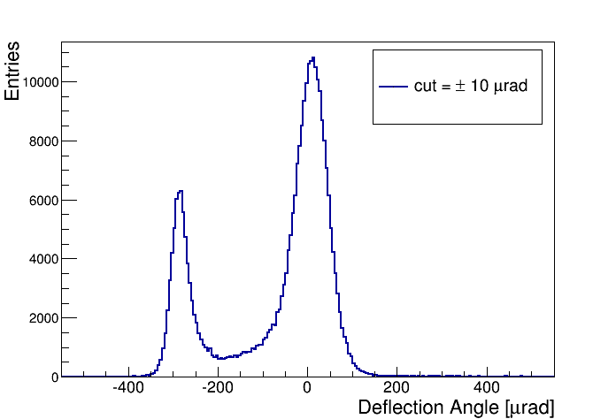
PL04 – deposizione di film sottili
Parameter | Value
Channeling plane | (110)
Channeling axis | <111>
Thickness (z) | 20
Width (x) | 0.3
Dislocation density (1/cm2) | <20
Deflection (X-ray) | 290±20
Deflection (180 pions) | 284±2

Slide 13
«PL09» – @ 180 pioni GEV/C
Parameter | Value
Channeling plane | (111)
Channeling axis | <110>
Thickness (z) | 23±0.02 mm
Width (x) | 0.5±0.02 mm
Dislocation density (1/cm2) | < 1/cm2
Deflection (pion beam, µrad) | 1067 ± 2 μrad

Slide 14
PL09 – un esempio di caratterizzazione
Caratterizzazione di diffrazione di raggi-x ad alta risoluzione
Angolo di Bragg funzione della posizione sul cristallo
Informazioni su raggio di curvatura ed angolo di deflessione

Slide 15
«PL10» @ PIONI 180 GEV/C
Parameter | Value
Channeling plane | (111)
Channeling axis | <110>
Thickness (z) | 79.7±0.2 mm
Width (x) | 1.00±0.02 mm
Dislocation density (1/cm2) | < 1/cm2
Deflection (pion beam, µrad) | 3453 ± 2 μrad

Slide 16
Lo stato dell’artE – Tecniche fabbricative
Cristalli in silicio, dimensione lungo il fascio sino a 80 mm
Angolo di deflessione: qualche mrad (3-4 mrad), ottenuto tramite deformazione anticlastica o tramite plasticizzazione superficiale. Curvatura uniforme.
Angolo di deflessione: circa 12 mrad, ottenuto tramite «piegatura principale». Curvatura non uniforme, torsione elevata.
Cristalli in germanio sviluppati nell’ambito di esperimento di gruppo V (spessore tipico qualche mm), angoli di deflessione circa 100 μrad.

Slide 17
Prossimi PASsi – Tecniche di fabbricazione
CRISTALLI AUTOPORTANTI
Uso di film sottili non aiuta a raggiungere angoli di deflessione di qualche mrad.
Sviluppo di bondaggio di silicio e germanio su substrati in quarzo.
Oggetti molto compatti e leggeri.
DEFORMAZIONE MECCANICA
Deformazione anticlastica non utilizzabile per deflessioni superiori a qualche mrad. Per deflessioni maggiori: necessario usare uno schema a «piegatura principale».
Sviluppo di cristalli in germanio di spessore di qualche cm.

Slide 18
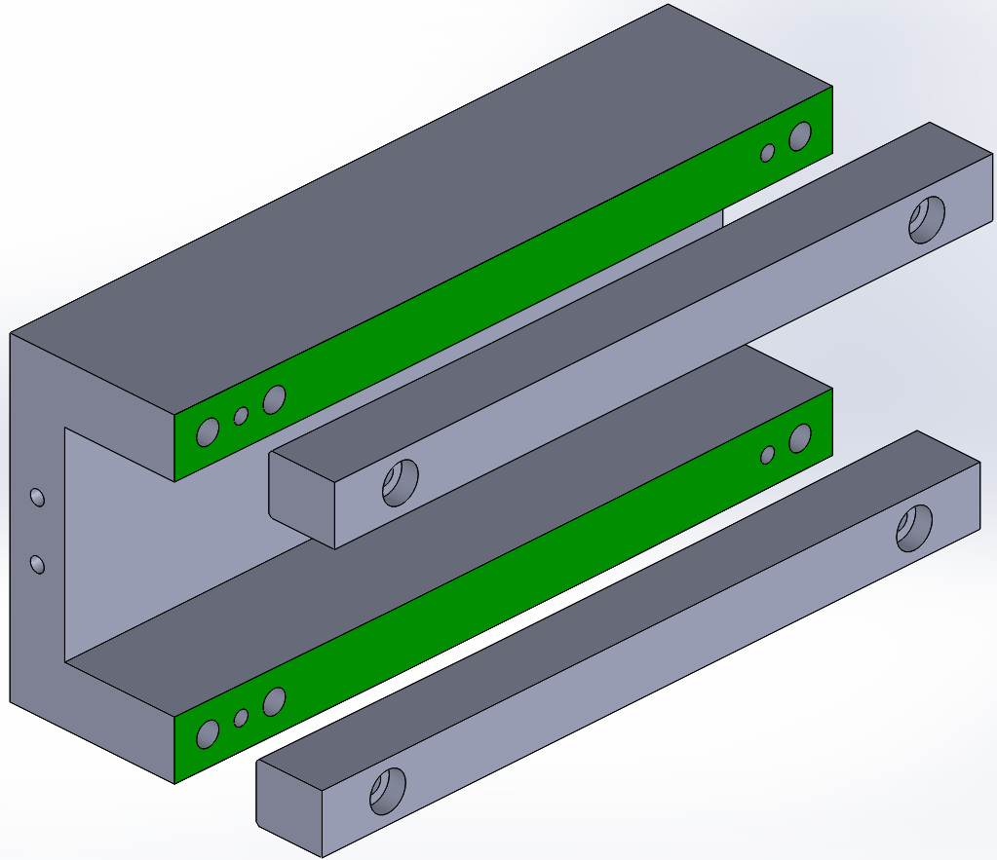
Qualche riflessione sugli holder
Negli anni 80-90, erano già stati fatti tentativi di costruire cristalli con angoli di deflessione >10 mrad per uso in LHC, falliti a causa delle imperfezioni meccaniche degli holder. Da allora, la meccanica di precisione non ha fatto grandi progressi → necessario un approccio diverso: uso di lavorazioni ottiche
Il problema tecnologico, non è ottenere qualche mrad di deflessione, quanto piuttosto mantenere una deformazione ed uno stress uniformi su «larghe» distanze (decine di mm) ed evitare torsione del cristallo→richiesti dispositivi di piegatura con geometrie estremamente accurate: imperfezioni meccaniche degli holder si tramutano in imperfezioni della deformazione del cristallo.

Slide 19
Single point diamond turning
Lavorazione tramite una punta di diamante, dimensione circa 10 μm.
Posizionamento utensile con precisione circa 100 nm.
Possibilità di lavorare acciaio, vetro, plastica, alluminio, materiali cristallini.
Realizzazione di ottiche di alta precisione.
Macchina utile per produzione di holder super-precisi...e non solo!

Slide 20
«Bondaggio» con substrati in quarzo
Materiale di partenza:
Wafer in silicio di elevata planarità
Wafers in quarzo pre-formato con basso errore di forma
«bondaggio anodico»
Taglio meccanico
lucidatura facce
Tecnica molto conosciuta in microelettronica,
dove però sia il substrato che il silicio devono
avere elevata planarità→ necessario R&D per
operare con substrati curvi.
Cristallo
Substrato pre-sagomato

Slide 21
Stato dell’arte – Tecniche di caratterizzazione
Caratterizzazioni interferometriche non affidabili (con strumentazione in uso).
Si dispone di un «microscopio interferometrico».
Risoluzione laterale qualche μm, verticale sub-nm.
campo di vista qualche mm² → aree grandi caratterizzabili tramite «stitching», che però introduce errori non trascurabili per le nostre applicazioni.
Caratterizzazioni ai raggi-x (diffrazione ad alta risoluzione)
Linea ad 8 KeV
In corso di upgrade per linea a 22 KeV → alta risoluzione, alta energia. Linea unica al mondo!
Necessario diaframmare il fascio → tempi di misura di settimane
Tecnica altamente affidabile

Slide 22
Prossimi passi – Tecniche di caratterizzazione
Acquisizione di un interferometro a largo campo (già finanziato tramite esperimenti AXIAL, LAUPER, CRYSBEAM).
Tale strumento permetterà di effettuare una «foto» al cristallo, ricostruendone la supeficie in 3D con accuratezza laterale di qualche decina di micron e verticale del nm.
Caratterizzazioni della superficie veloci (poche ore).
Gara per l’acquisto in corso di svolgimento.
Acquisizione di una «microsorgente» per il diffrattometro ad alta risoluzione già in uso
Generazione di uno spot di dimensione 1 mm² con elevata brillanza.
Possibilità di caratterizzare un campione curvo di dimensioni 100x100 mm² in meno di 24 ore.

Slide 23
Cristalli «ad alto z»
Solitamente, con «alto Z» si intendono cristalli metallici o cristalli scintillatori
Allo stato attuale non esistono fonti per cristalli «perfetti» quali silicio o germanio.
Densità di dislocazioni tipica > 10⁶/cm²
Materiale non interessante per channeling: troppo sensibile a dislocazioni
Resta fruibile per altre interazioni coerenti (pair-production, coherent bremsstrahlung, etc…)
Stiamo investigando le possibilità di lavorare questi cristalli per sagomarli alle forme di interesse
Elettroerosione
Taglio meccanico
Lappatura
Attacchi chimici

Slide 24
Conclusioni
Realizzati cristalli in silicio lunghi sino ad 80 mm.
Angolo di deflessione sino a circa 4 mrad→ curvatura uniforme, torsione accettabile.
Angolo di deflessione sino a circa 12 mrad→ necessari miglioramenti alla tecnologia degli holder.
Holder gioca ruolo fondamentale per questa tecnologia.
In corso, realizzazione di cristalli di germanio di spessore qualche cm. Necessario intervenire sulla geometria degli holder per tenere conto della maggiore fragilità del materiale.

